Slide 1
14 марта 2022 года в ИБЦ МБОУ «Хиславичская СШ» прошло мероприятие для первоклассников «Здравствуй Книга, прощай Азбука»

Slide 3
В мероприятии приняли 32 учащихся 1-х классов 1 «А» класс- классный руководитель Орехова Л.Д. 1 «Б» класс – классный руководитель – Щербич Г.В.

Slide 4
Начало мероприятия 1 «А» класс: 2-й урок 9.50 2 «Б» класс: 4-урок 11.50

Slide 5
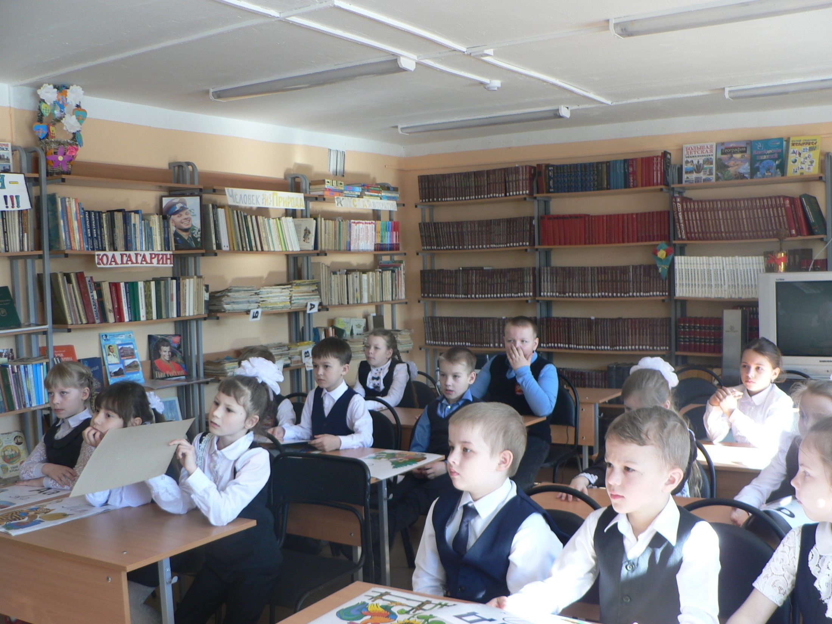

Slide 6
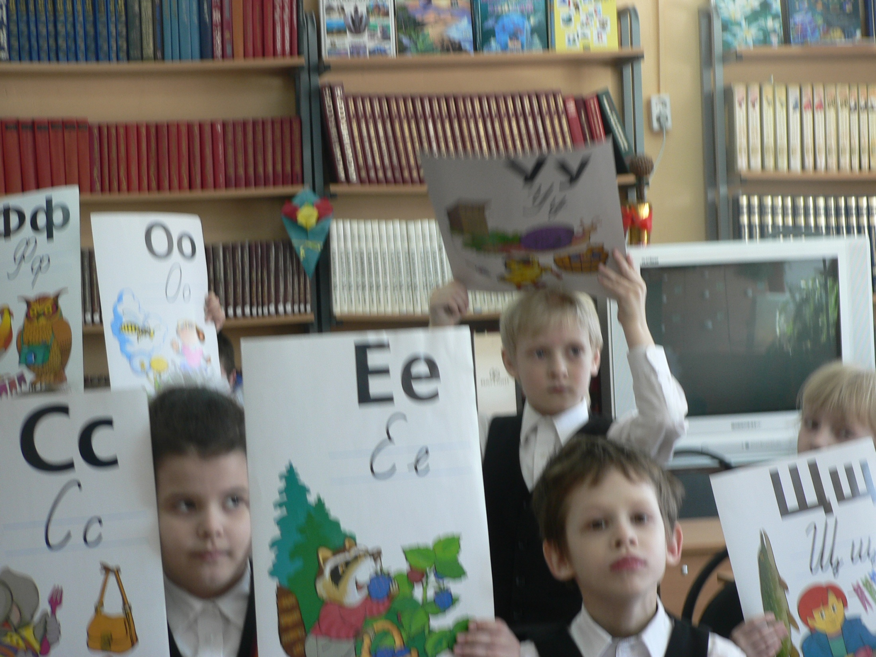

Slide 7
Педагог-библиотекарь напомнила учащимся 1. правила пользования библиотекой; 2. правила обращения с книгой.

Slide 8
Ребята рассказывают стихи о гласных буквах

Slide 9
Ребята рассказывают стихи о гласных буквах

Slide 11
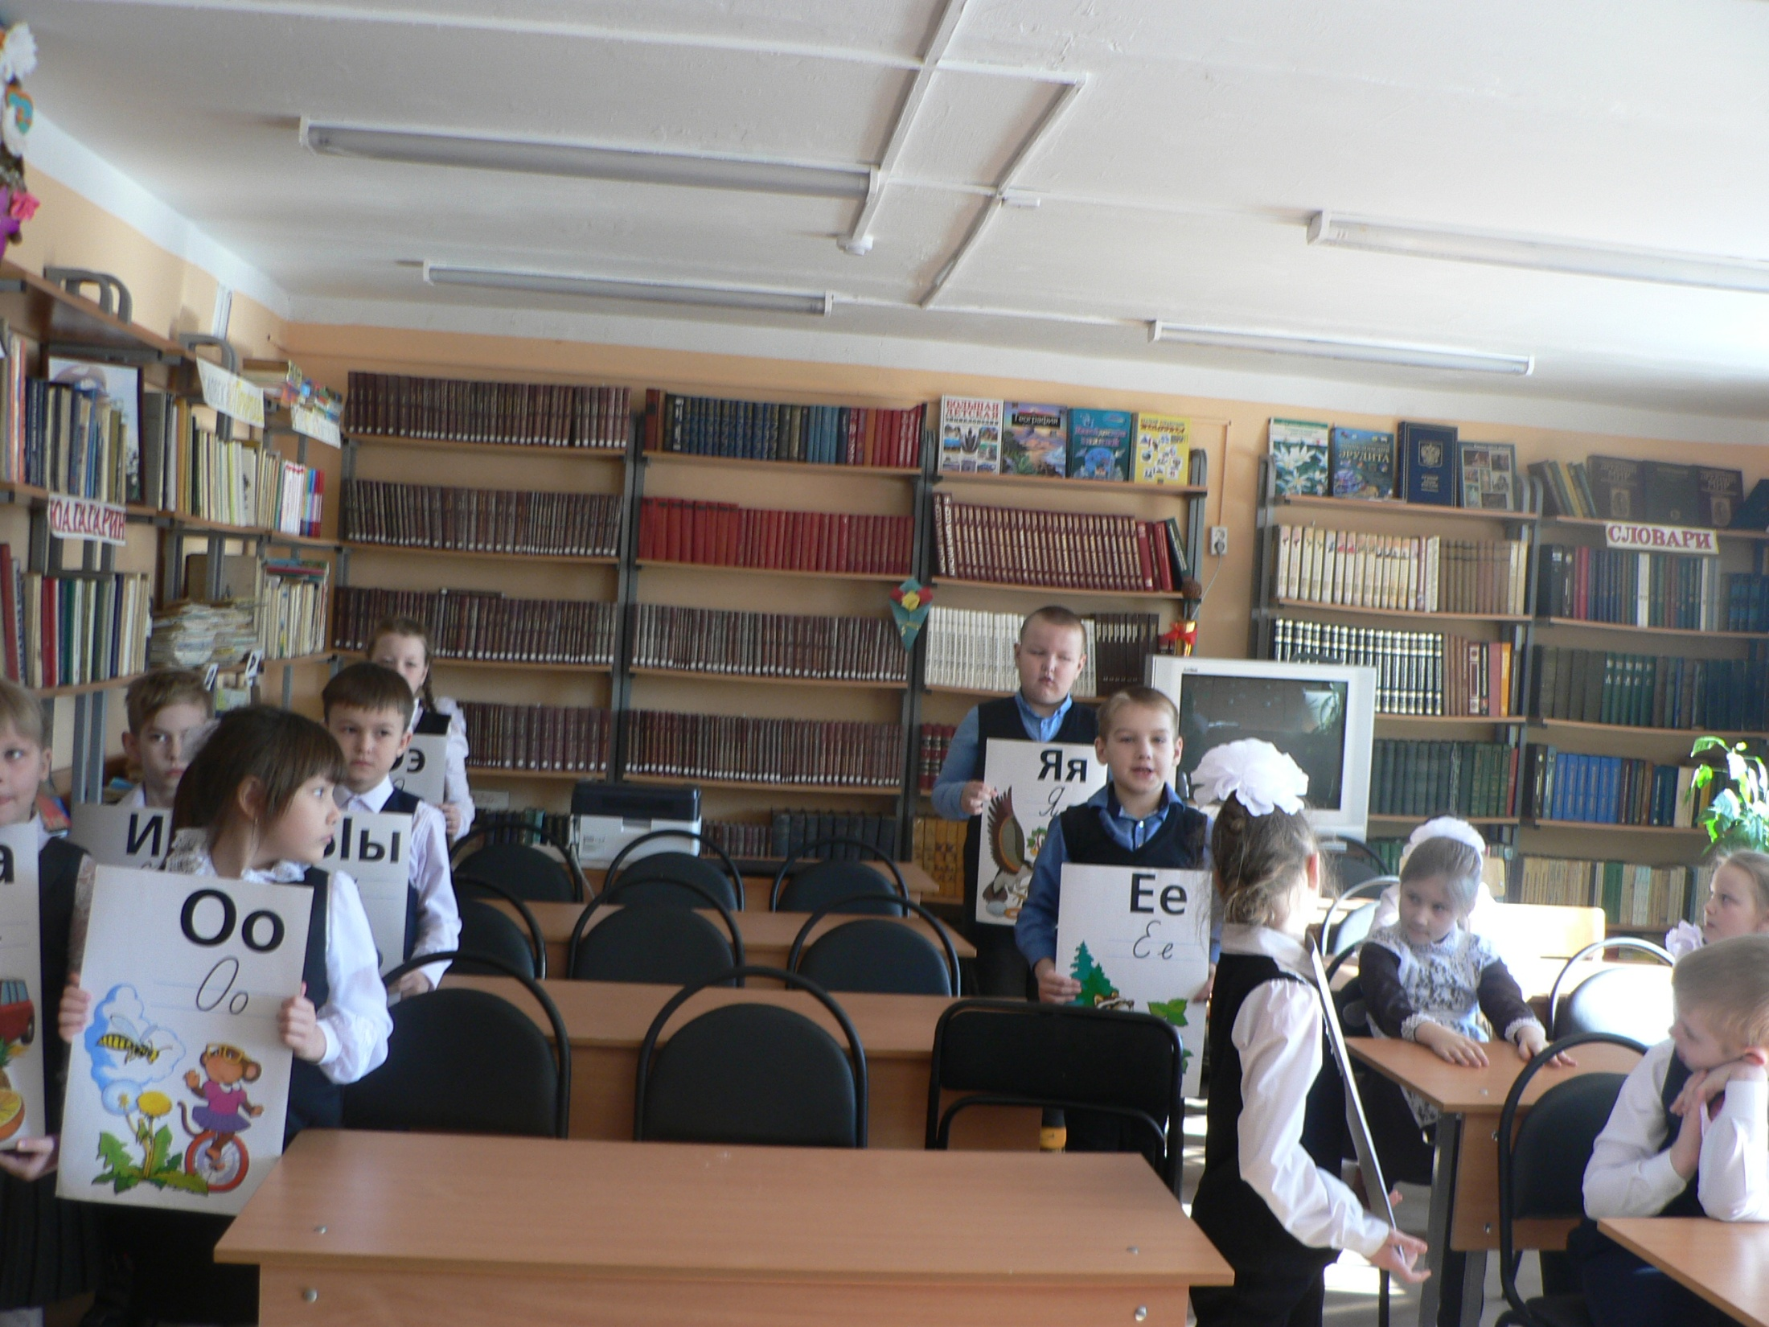

Slide 12
Ребята рассказывают стихи о парных согласных буквах

Slide 13
Ребята рассказывают стихи о парных согласных буквах

Slide 14
Ребята рассказывают стихи о парных согласных буквах

Slide 15
Ребята рассказывают стихи о согласных буквах и буквах, которые не означают звуков в русском языке

Slide 16
Ребята рассказывают стихи о согласных буквах и буквах, которые не означают звуков в русском языке

Slide 17
Ребята рассказывают стихи о согласных буквах и буквах, которые не означают звуков в русском языке

Slide 18
Ребята рассказывают стихи о согласных буквах и буквах, которые не означают звуков в русском языке

Slide 19
Педагог-библиотекарь провела конкурсы: «Отгадай загадку», «Это я!», «Найди и исправь ошибку»

Slide 21
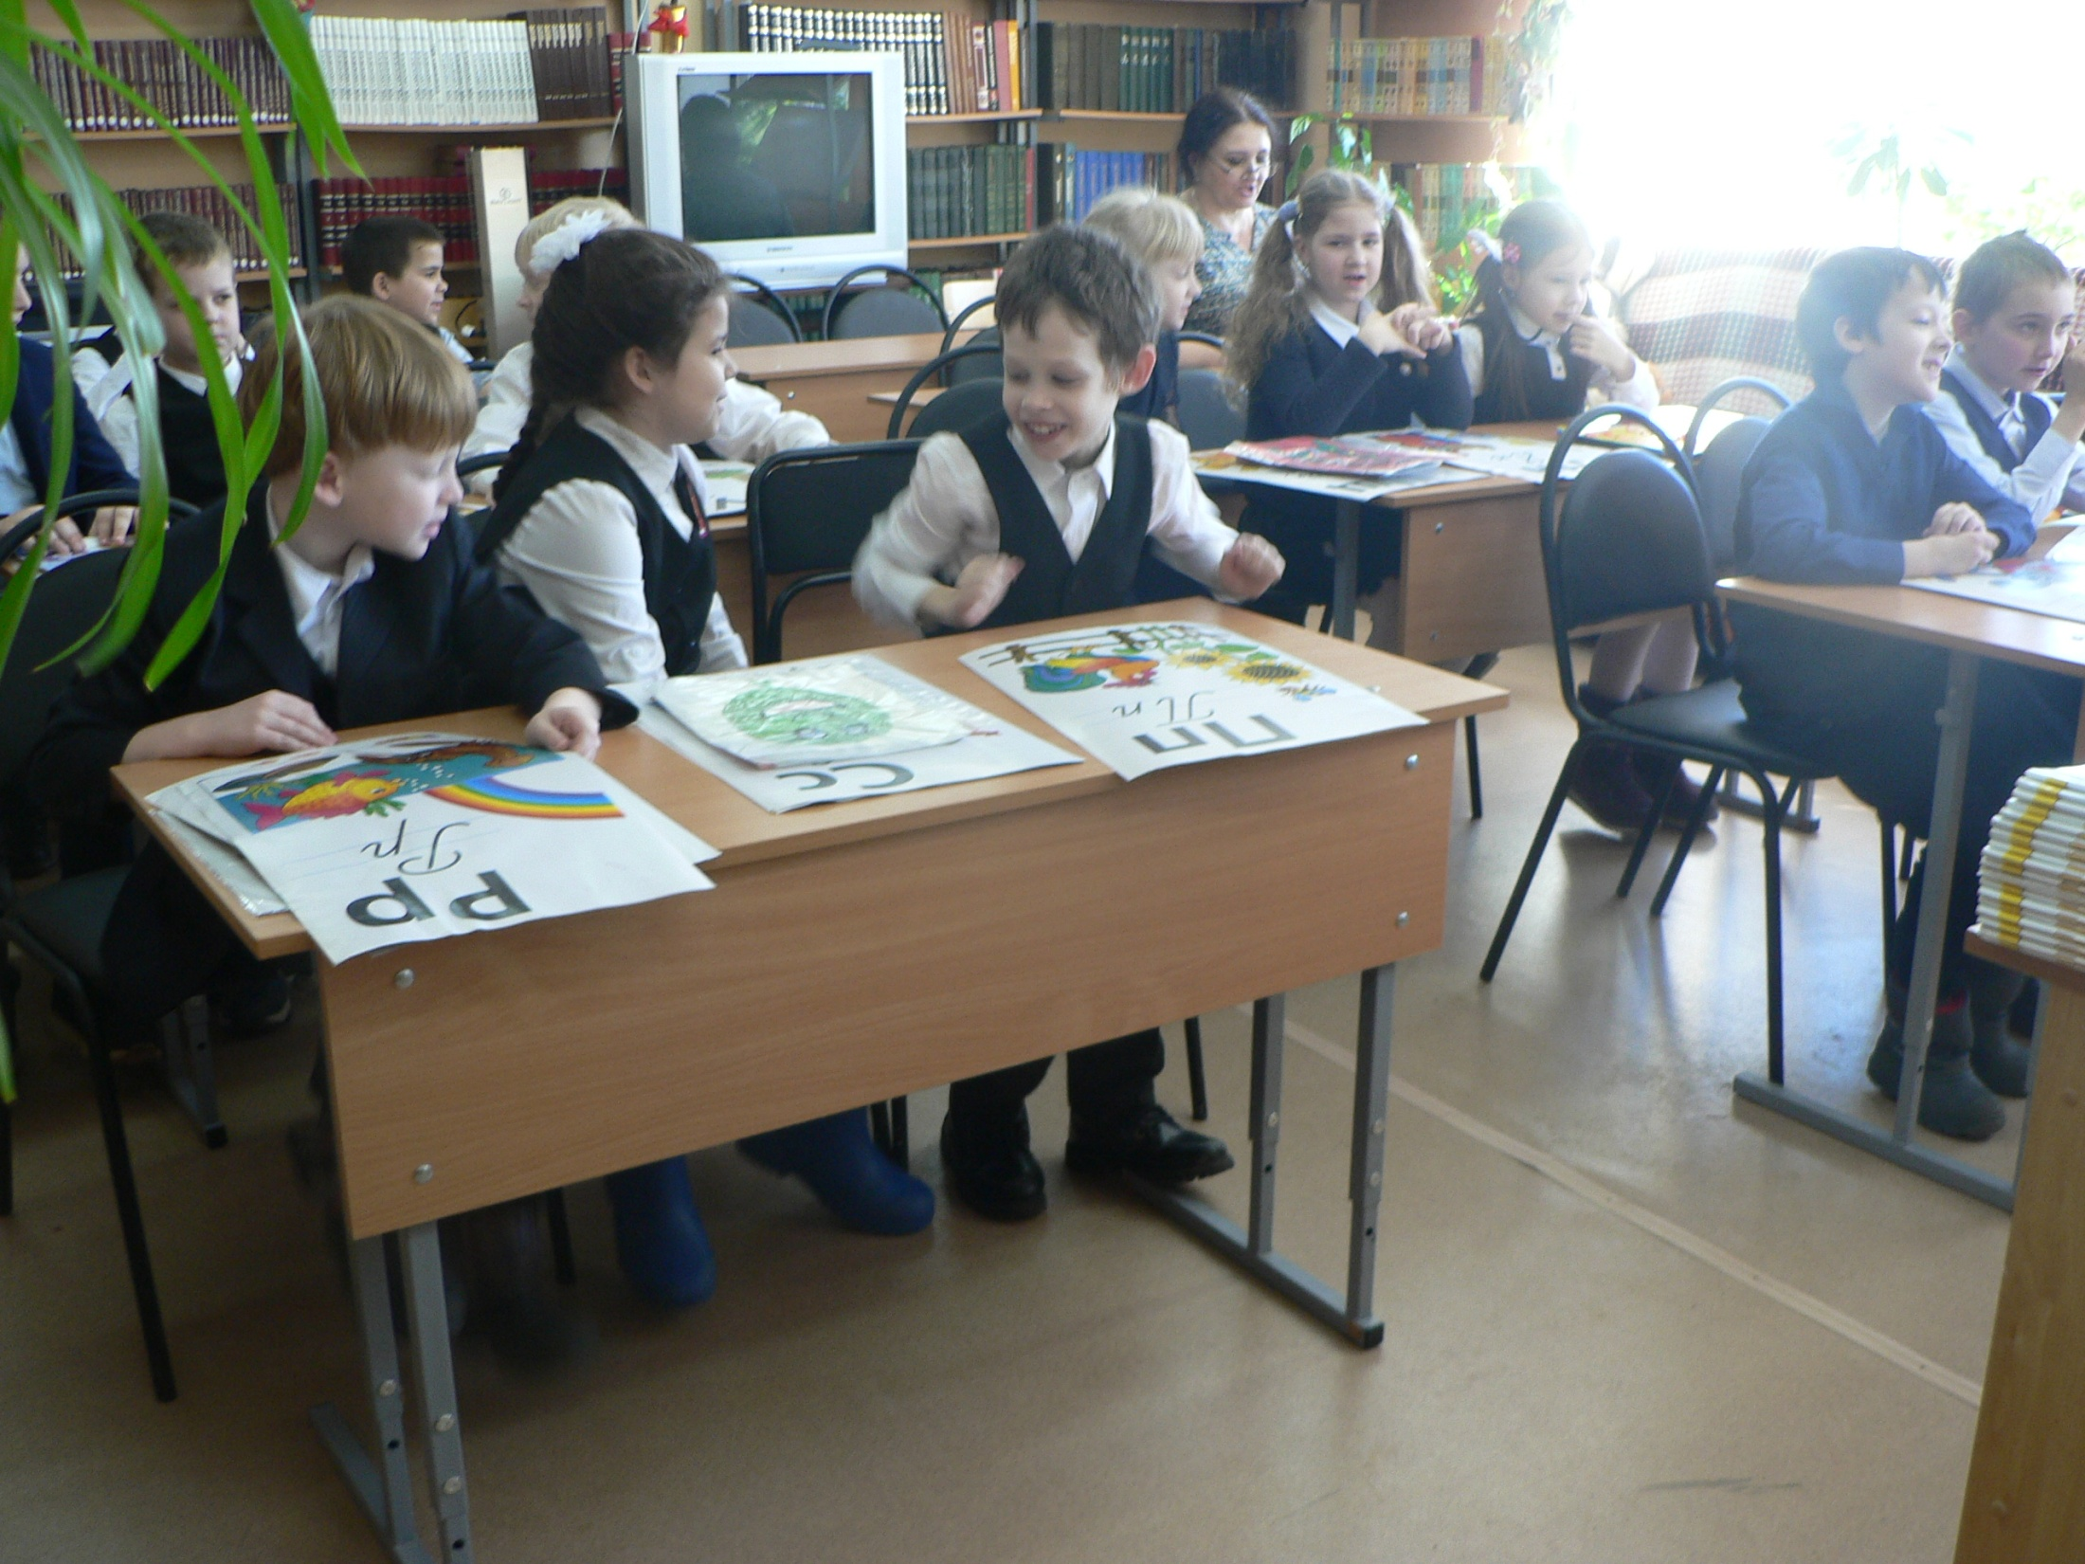

Slide 22
На прощание ребята рассказывают стихи

Slide 23
На прощание ребята рассказывают стихи

Slide 24
Исполнение песни «Азбука»

Slide 25
Рисунки ребят

Slide 26
Все учащиеся получили грамоты «Азбуку прочел» и памятки правила обращения с книгой и школьными учебниками.

Slide 27
Ребята попрощались с Азбукой , а взамен получили учебник Литературное чтение

Slide 28
Подготовила педагог-библиотекарь МБОУ «Хиславичская СШ» Ковторова Т.И.

